Slide 1
윈도우 10 VS + GitHub

Slide 2
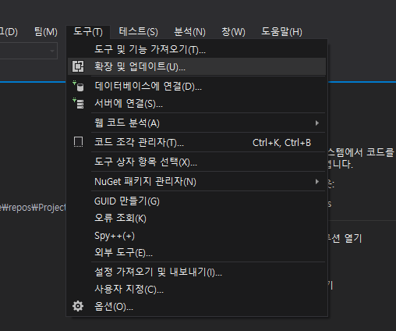
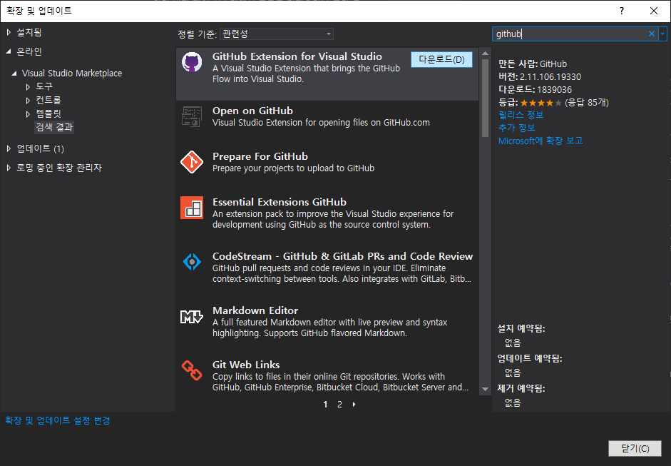
GitHub 설치
VisualStudio → 도구 → 확장 및 업데이트 → 온라인 → 검색(GitHub) → 다운로드
GitHub 설치 끝

Slide 3
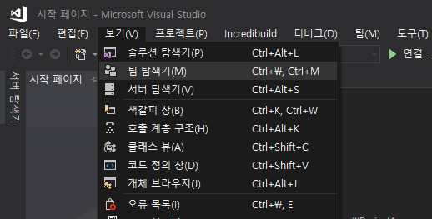
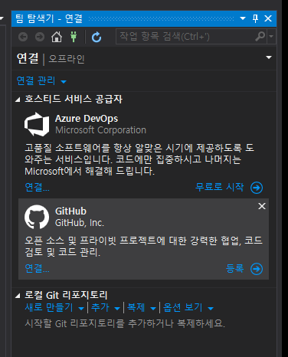

GitHub 연결하기
VisualStudio → 보기 → 팀 탐색기 → GitHub → 연결…

Slide 4
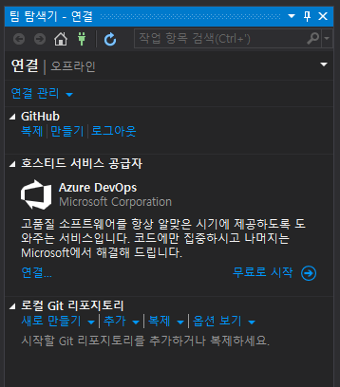

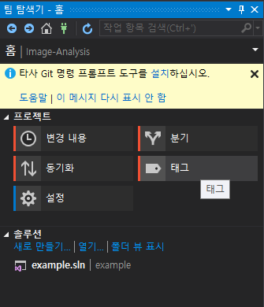
GitHub 연결하기
팀 탐색기 → GitHub → 복제 → 복사될 위치 선택 및 프로젝트 선택 → 솔루션 열기

